Slide 1
Risikobewertung
Unterscheidung in qualitative und quantitative Risiken

Slide 2
Quantitative Methoden
Risikoabschätzung in Form eines numerischen Maßes
- Wert der Ressourcen
- Frequenz der Bedrohungen
- Anfälligkeit gemessen in der Wahrscheinlichkeit eines Verlustes

Slide 3
Quantitative Methoden
Vorteile:
- akkuraters Bild der Bedrohungen
- erlaubt Kostenkalkulation und begünstigt eine genaue Priorisierung der Maßnahmen
Nachteile:
- Ergebnis evtl. ungenau und verwirrend
- Analyse mit quantitativen Methoden generell teuerer und erfordert mehr Erfahrung und fortgeschrittene Methoden

Slide 4
Quantitative Methoden
Beispiel:
ALE model (Annual Loss Expected)
ALE = (Probability of event) x (value of loss)
Summe aller prognostizierten Verluste

Slide 5
Qualitative Methoden
Beschreibungen, Empfehlungen,
qualitative Beschreibung der Vermögenswerte,
Beschreibung von Angreifer-Szenarien

Slide 6
Qualitative Methoden
Vorteile
- Einschätzung der Risiken ohne größeren Aufwand, Zeit und Kosten
- Erlaubt eine einfachere Einordnung der Risiken nach Priorität

Slide 7
Qualitative Methoden
Nachteile
- Keine Bestimmung von Wahrscheinlichkeiten möglich
- Kosten-Analyse schwieriger durchzuführen
- Resulate sind weniger akkurat und sind mehr geschätzt

Slide 8
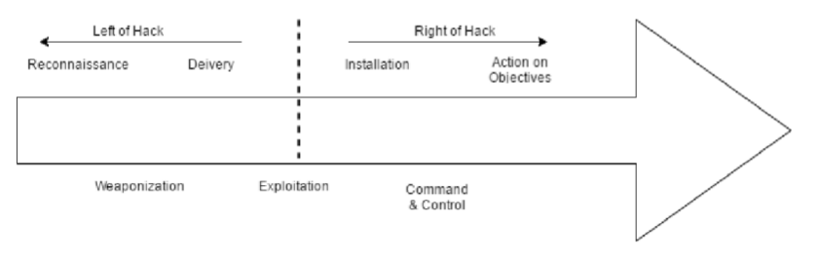
Angreifer-Modelle
Kill-Chain

Slide 9
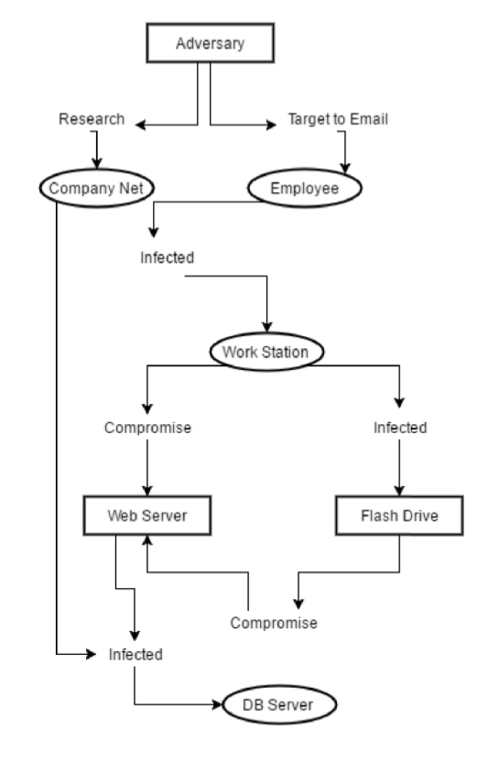
Angreifer-Modelle
Attack-Graph

